Slide 1
Some Issues about Pulsars and Their Observations
Biping Gong
Huazhong University of Science and Technology
Lintong, Xi’an , June 28, 2019

Slide 2
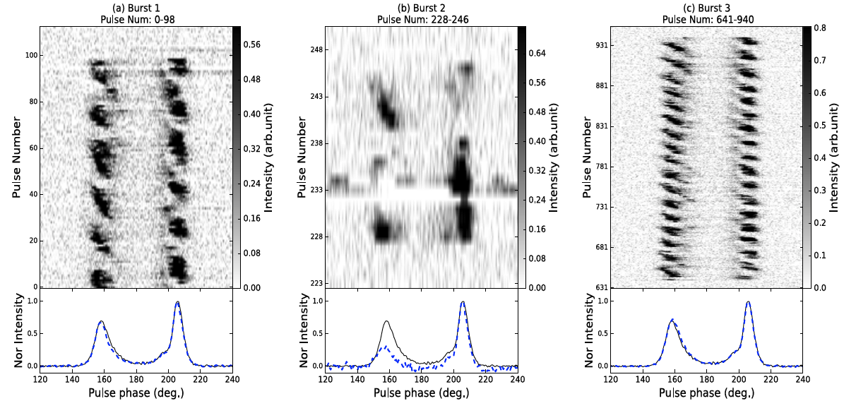
Radiation
Pulse Profile
Mode change
Drifting of subpulse
Nulling, Intermittency
PSR J1926− 0652 has multiple
pulse profile components and exhibits
both subpulse drifting and nulling
on various timescales.
(Zhang et al. 2019)
a frog cannot catch
a static target

Slide 3
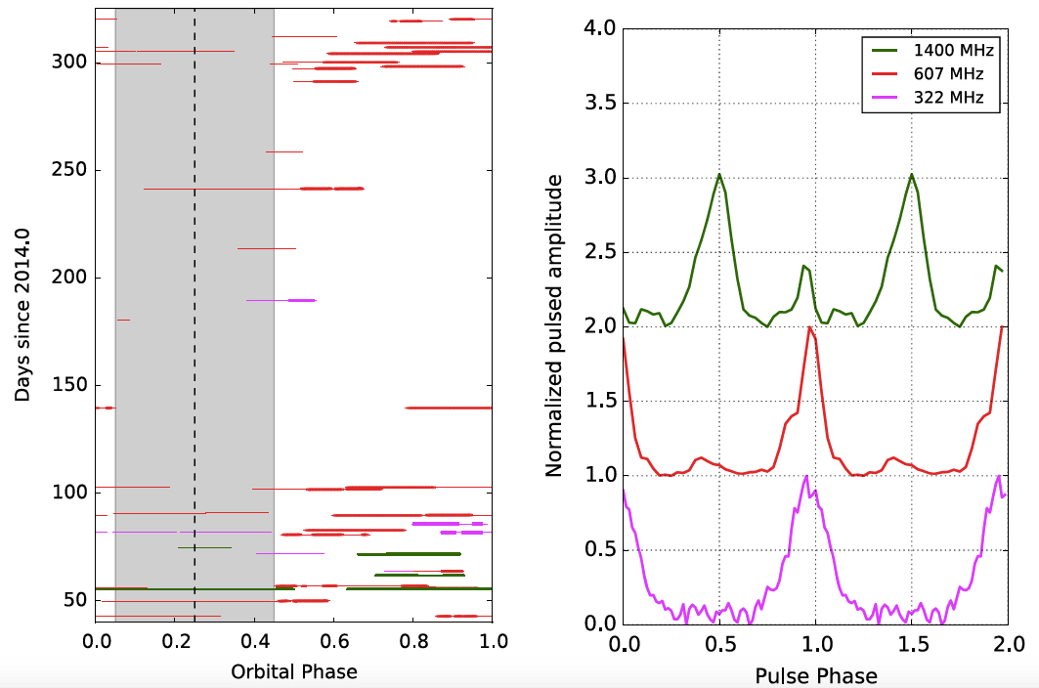
Radiation
Pulse Profile
Mode change
Drifting of subpulse
Nulling
Intermittency
State transfer
Orbital phase coverage and pulse profile of PSR J1227−4853 (Roy et al. 2015)
PSR J1023+0038, PSR J1824− 2452 and PSR J1227−4853
showing evidence of state switching between
radio MSP and low-mass X-ray binary states.

Slide 4
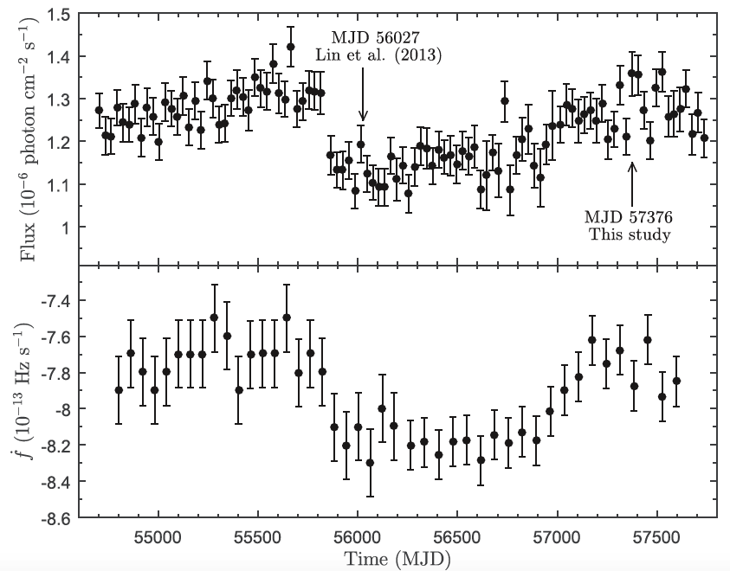
Radiation
Pulse Profile
Radiation & Timing
correlated
An eight-year evolution of the gamma-ray flux (top) and the spin-down rate (bottom) of PSR J2021+4026 (Zhao et al. 2017)

Slide 5
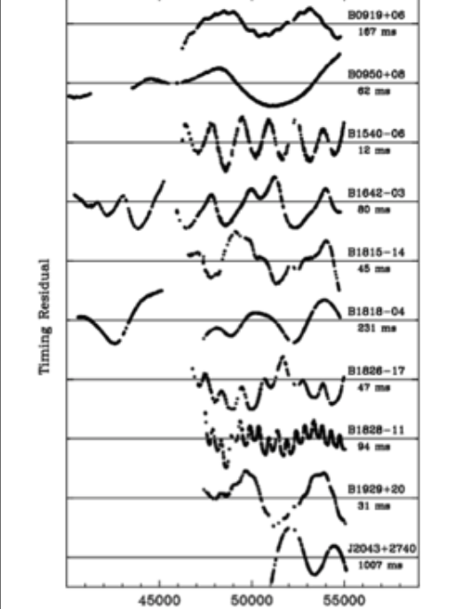
Radiation
Timing
Singular
Binary
Profile
Polarization, spectrum
Ephemeris
Clock
Receiver
Antenna…
Delays of
Kepler
Post-Kepler
Mode change
Drifting of subpulse
Nulling, Bursts
Timing noise
Intermittency, state transfer
Glitch，intermittency
Correlation
on emission
Unified theory？
Unknown physics
Plasma &
magnetosphere
Lyne ey al. 2010

Slide 6
Chances in different fields
Radiation
Timing
Singular
Test of gravity
PPTA
Profile
Binary
Polarization, spectrum
Ephemeris
Clock
Receiver
antenna
Plasma Physics in
Strong B-field &
Strong gravity
EOS of compact stars
Delay of
Kepler
Post-Kepler
Physics
Mode change
Drifting of subpulse
Nulling, Bursts
Glitch，intermittency
Timing noise
Intermidency, state transfer
Binary Evolution
Search specific binaries
Planet mass
Unified theory？
correlation
on emission
Astronomy
Ephemeris
Navigation
Time standard
Unique in astronomy ?
Technique

Slide 7
致密双星
与引力波
结合带
来的机会
参考源
脉冲星到达时间
通过长期和短期到达时间观测得到的
精确轨道参数
预期的引力波
观测的引力波
电磁对应体
一致性
喷流物理
喷流物理机制
自然科学
应用
验证引力波或 发现新物理
时间噪声
起源
脉冲星导航
脉冲星调钟
纯科学以
外的应用

Slide 8
Possible Topics
Emission mechanism of radio, optic, X-ray & Gamma-ray
Correlations among mode change, nulling, state transformation…
Correlation between glitch vs emission
Searching extreme pulsars, NS-BH, ultra-compact?
Evolution of binary pulsars
Magnetar vs radio pulsar
Origin of timing noise
Role of tidal effect on timing
New constraints on pulsar radius?
Further constraints on EOS
QPO models

Slide 9
资源不能浪费
使用尽可能多的观测信息来限制模型
越困难越有价值，
发现真实自然规律的必经之路
农村包围城市，从局部到整体
千头万绪
前人的经验

Slide 10
Lessons from history
Incidence , 意外事件: 微波背景辐射, 毫秒脉冲星
Idea guided, 观察渗透理论：中性氢的发现，黑洞质量，黑洞照片, 脉冲双星
种瓜得豆：脉冲星的发现，光行差发现
发挥优势: 曼切斯特（survey，2/3PSRs），泰勒(Binary, GR)
交叉,融合，激波动力学， AGN & GRB jet，隧道效应（恒星内部）
多面手：Newton, Einstein, Blandford, Masc, KJ,
惊人的直觉，抓住要害, 大卫雕像，考古学家卡特, Gamov, Eddington，
大胆假设，小心求证：大陆飘移说， 超新星遗迹+中子星…
共同点？
Slow and multi-objects
软实力：伽利略望远镜
Not so smart ? 任然有机会, giant telescopes cannot cover all sky at all time
天文学（物理学）是个大舞台（Thorne）, 提供了很多机会
1米 光学望远镜

Slide 11
自己长期思考
或与长期思考者合作
直觉好的与做事麻利的合作
软与硬合作
观测与理论合作
高能与低能合作
（Fermi meets Jansky）
FPS会议提供了很好的交流与合作机会

Slide 12
已经是脉冲星大国（口径+从业人口）
南山26，天马65，云南40，
FAST500，洛南40，奇台110米
理论与观测结合（最好的时机）
中国天文学史上千年一遇的机会已出现
80，90，00 后们向脉冲星强国迈进！

Slide 13
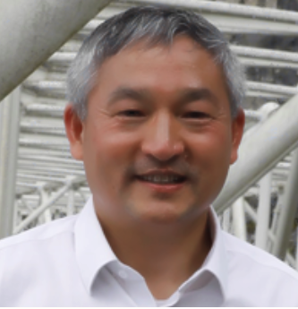
作业完成
谢谢！

Slide 14
广告时间
华中科技大学物理学院
学科评估（物理学）
2009，并列19
2012， 并列12
2017， 并列 7
天文学
最好， 7 ， 2000
现在， 12，19 ？
若干年后回到 7 ?❄️

